Slide 1

享学课堂_主讲老师：James
Redis+Lua限流实战
享学课堂James老师QQ ：1076258117

Slide 2
01
LUA语言介绍
LUA脚本语言是C开发的，类似存储过程
使用LUA脚本的好处
减少网络开销，在Lua脚本中可以把多个命令放在同一个脚本中运行
原子操作，redis会将整个脚本作为一个整体执行，中间不会被其他命令插入。换句话说，编写脚本的过程中无需担心会出现竞态条件
复用性，客户端发送的脚本会永远存储在redis中，这意味着其他客户端可以复用这一脚本来完成同样的逻辑

Slide 3
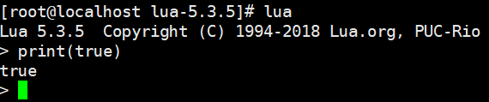
02
LUA编译器安装
Lua在linux中的安装
到官网下载lua的tar.gz的源码包
wget http://www.lua.org/ftp/lua-5.3.5.tar.gz .
tar -zxvf lua-5.3.0.tar.gz
进入解压的目录：
cd lua-5.2.0
make linux
make install
如果报错，说找不到readline/readline.h, 可以通过yum命令安装
yum -y install libtermcap-devel ncurses-devel libevent-devel readline-devel
安装完以后再make linux / make install
最后，直接输入 lua命令即可进入lua的控制台

Slide 4

03
LUA基本语法
Lua基本语法 print（“hello world”）
单行注释 --
多行注释--[[ --]]
Lua关键字
and | break | do | else
elseif | end | false | for
function | if | in | local
nil | not | or | repeat
return | then | true | until
while

Slide 5
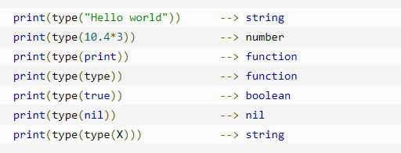
04
LUA数据类型
Lua 数据类型
Lua是动态类型语言，变量不要类型定义,只需要为变量赋值。 值可以存储在变量中，作为参数传递或结果返回。
Lua中有8个基本类型分别为：nil、boolean、number、string、userdata、function、thread和table。
数据类型 | 描述
nil | 这个最简单，只有值nil属于该类，表示一个无效值（在条件表达式中相当于false）。
boolean | 包含两个值：false和true。
number | 表示双精度类型的实浮点数
string | 字符串由一对双引号或单引号来表示
function | 由 C 或 Lua 编写的函数
userdata | 表示任意存储在变量中的C数据结构
thread | 表示执行的独立线路，用于执行协同程序
table | Lua 中的表（table）其实是一个"关联数组"（associative arrays），数组的索引可以是数字或者是字符串。在 Lua 里，table 的创建是通过"构造表达式"来完成，最简单构造表达式是{}，用来创建一个空表。

Slide 6
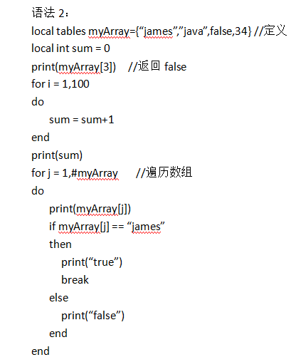
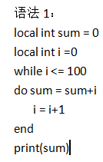
05
LUA例子
6379>eval "return redis.call('get',KEYS[1])" 1 name //eval+脚本+KEYS[1]+键个数+键
语法：eval script numkeys key [key ...]

Slide 7
06
LUA执行流程
client
1，发送Lua脚本内容
2，Lua脚本里命令排队
cmd N
cmd 2
cmd 1
网络
3，逐个执行
4，Lua脚本结果

Slide 8
07
Lua脚本的管理
1, ./redis-cli -h 192.168.42.111 -a 12345678 script load "$(cat xxxx.lua)" //将LUA脚本内容加载到redis， 得到 返回的sha1值： xxxxxx
输出随机数：evalsha xxxx 1 james 1 2, 6379〉script exists xxxx//检查sha1值的LUA脚本是否加载到redis中， 返回1 已加载成功
3，6379〉script flush //清空加载的lua脚本内容 4，6379〉script kill //杀掉正在执行的LUA脚本，比如LUA比较耗时阻塞，杀掉

Slide 9



08
什么是限流
什么是限流
为什么要限流

Slide 10
09
限流方式
1
限制总并发数
比如数据库连接池、线程池
2
限制瞬时并发数
如nginx的limit_conn模块，用来限制瞬时并发连接数
3
限制时间窗口内的平均速率
如Guava的RateLimiter、nginx的limit_req模块，限制每秒平均速率
4
其它限制
如限制远程接口调用速率、限制MQ的消费速率

Slide 11
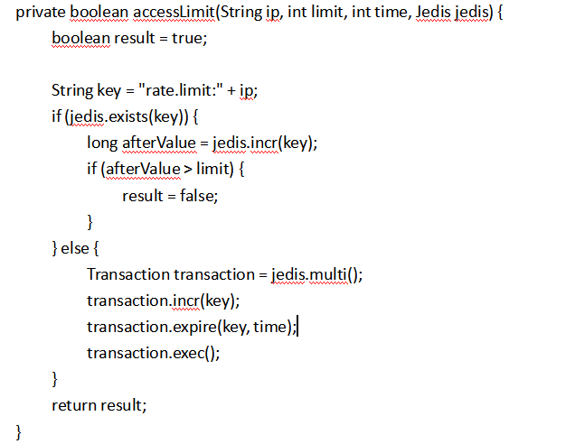
10
使用Java实现限流
案例-实现访问频率限制: 实现访问者 $ip 127.0.0.1在一定的时间 $time 20S内只能访问 $limit 10次.使用JAVA语言实现如下：
带来的问题：
1，使用了redis的弱事务，不支持回滚
2，可能会出现竞态条件

Slide 12
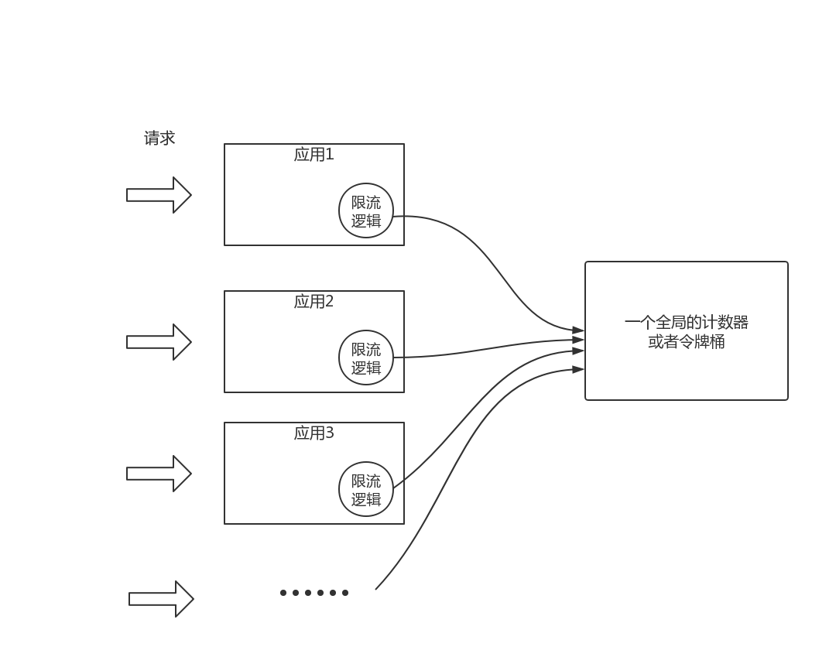
11
Redis+Lua实现限流
实现方案
Redis实现分布式场景下的限流
分布式场景
多台应用
应用级别
接口
限流算法(计数器)：
限制1秒访问5次

Slide 13
12
使用Lua实现限流
见项目Lua实战
作业：用图把限流的图画出来。

Slide 14
完 毕！
享学课堂：James老师
享学课堂JamesQQ：1076258117

